Slide 1
BETRI VINNUTÍMI
Umbótasamtal Tjarnarinnar um styttingu vinnuvikunnar
haust 2020
Skref 3 við innleiðingu betri vinnutíma
Notes:
.

Slide 2
Markmið samtalsins
Kynning á verkefninu betri vinnutími
Kynna niðurstöður greiningarvinnu vinnutímahóps
Fá fram hugmyndir starfsfólks um betri nýtingu vinnutímans til að ná fram styttingu vinnuvikunnar
Fá fram afstöðu starfsfólks um styttingu vinnuvikunnar

Slide 3
Hlutverk vinnutímahóps
Undirbúa verkefnið með upplýsingaöflun, kortlagningu og greiningu og skilgreinir helstu tækifæri til umbóta
Boða til fundar með starfsfólki starfsstaðar til að ræða breytingar á vinnutíma
Vinna úr samtali við starfsfólk og gera tillögur að breyttu skipulagi vinnutíma sem og skipulagi hléa
Tilnefna fulltrúa vinnutímahóps (starfsfólks) sem tekur þátt í samráðsfundi starfsstaða
Kynna tillögur til atkvæðagreiðslu fyrir starfsfólki og stjórnendum.

Slide 4
Stytting vinnuvikunnar
Af hverju?
Samningsaðilar eru sammála um að ná megi fram gagnkvæmum ávinningi starfsfólks og starfsstaða með betri vinnutíma
Tilraunaverkefni hjá Reykjavíkurborg frá árinu 2015 sem reynst hefur mjög vel.
Stytting vinnuvikunnar hefur verið helsta baráttumál stéttarfélaga sl. ár

Slide 5
Af hverju að stytta vinnuvikuna?
Hvert er markmiðið?
Markmið styttingar vinnutímans er að bæta vinnustaðamenningu og nýtingu vinnutíma.
Með umbótasamtali má auka skilvirkni, bæta þjónustu og tryggja betur gagnkvæman sveigjanleika starfsfólks og starfsstaða sem og samræmingu fjölskyldu og atvinnulífs.
Notes:
Styttri vinnuvika leiðir til meiri ánægju í starfi, aukinna afkasta og er lóð á vogarskálar aukins jafnréttis kynjanna. Heilsa og vellíðan batnar með styttri vinnudegi.Styttri vinnuvika leiðir til meiri ánægju í starfi, aukinna afkasta, betri þjónustu og er lóð á vogarskálar aukins jafnréttis kynjanna. Heilsa og vellíðan batnar með styttri vinnudegi, öryggi starfsfólks verður meira, sem og þeirra sem nýta sér þjónustuna þar sem það á við.
Starfsfólk fær meiri tíma með fjölskyldu sinni og skil milli vinnu og einkalífs verða skýrari með betra skipulagi vinnutíma. Starfsumhverfið verður betra og það dregur úr fjarveru vegna veikinda. Starfsmannavelta minnkar og auðveldara er að ráða nýtt fólk á vinnustaðinn sem eykur samkeppnishæfni hans í samanburði við aðra vinnustaði.
Styttri vinnuvika felur í sér aukin lífsgæði starfsfólks og stuðlar að hamingjusamara samfélagi.

Slide 6
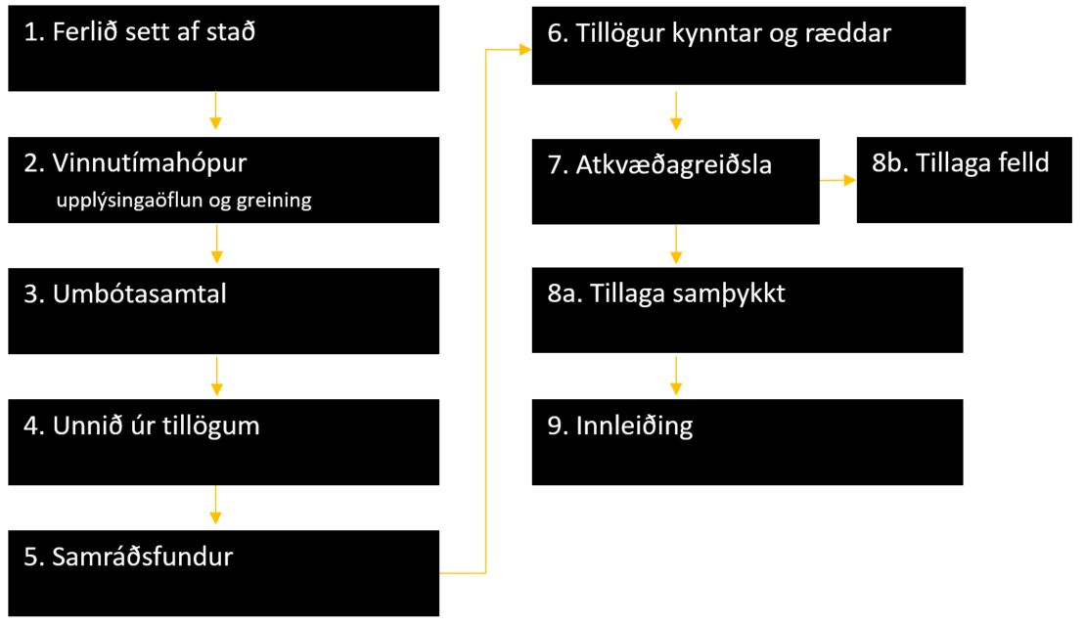
INNLEIÐINGARFERILL – 9 SKREF
Notes:
Samið var um að til að ná fram gagnkvæmum ávinningi og breytingum á vinnutilhögun þá ættu sér stað umbótasamtöl innan starfsstaða um tækifæri
Settur hefur verið upp innleiðingarferill til að skýra hvert ferlið er þar til innleiðing getur hafist
Innleiðingarferill er 9 skref
Stjórnandi hefur frumkvæði að því að kalla saman vinnutímahóp á starfsstað og tryggir aðkomu fulltrúa heildarsamtaka í vinnutímahóp. Sjá á sér glæru
Vinnutímahópur á skrifstofu kynnir sér fræðsluefni og leiðbeiningar og sinnir upplýsingaöflun og greiningu á starfsemi skrifstofunnar og dregur fram gagnkvæman ávinning starfsfólks af breyttu skipulagi og styttri vinnutíma.
Vinnutímahópur skrifstofu boðar til fundar með öllu starfsfólki starfsstaðar og kynnir þar upplýsingaöflun og greiningu. Ræða hvort ákjósanlegt sé að taka styttingu í skrefum og hvernig
Vinnutímahópurinn vinnur úr því samtali sem átti sér stað á fundi starfsfólks og gerir tillögur um styttingu vinnutíma (fjöldi klst. og lengd neysluhléa) fyrir sinn starfsstað.
Fulltrúar vinnutímahóps starfsstaðar - fulltrúi starfsfólks og stjórnandi - tekur þátt í samráðsfundi þar sem saman koma fulltrúar frá sambærilegri starfsemi. Á samráðsfundi eru tillögur starfsstaðar kynntar og ræddar og hugmyndum að breytingum að vinnufyrirkomulagi og útfærslu styttingar miðlað.
Eftir samráðsfund vinnur vinnutímahópur skrifstofu nýjar tillögur eða notar þá tillögur sem búið var að vinna og kynnir starfsfólki starfsstaðar tillögur
Atkvæðagreiðsla fer fram á starfsstað.
Þegar tillaga að útfærslu styttingar hefur verið samþykkt með atkvæðagreiðslu sendir stjórnandi sviðsstjóra tillöguna til staðfestingar.
Ef tillaga að styttingu er felld þá er vinnutímahópur skrifstofu kallaður saman og næstu skref ákveðin. Ferli hefst aftur.

Slide 7
Hvernig er hægt að stytta vinnuvikuna?
Forsenda styttingar vinnutíma hjá dagvinnufólki er samtal um betri nýtingu vinnutíma.
Við styttingu umfram 65 mínútur gefur starfsfólk eftir forræði neysluhléa að hluta eða fullu og tímalengd hléa er aðlöguð að styttri vinnuviku.
Útfærsla styttingarinnar tekur mið af starfsemi og getur því verið með ólíkum hætti. Forstöðumenn með eina útfærslu og hlutastarfsmenn aðra. Ekki samið um útfærslu fyrir hvern starfsmann fyrir sig.
Notes:
Ekki er samið um útfærslu fyrir hvern starfsmann fyrir sig.
Stjórnendur frístundamiðstöðva : Skrifstofan
Stjórnendur og frístundafræðingar í Barnastarfi
Hlutastarfsmenn í hlutastarfi
Starfsfólk félagsmiðstöðva

Slide 8
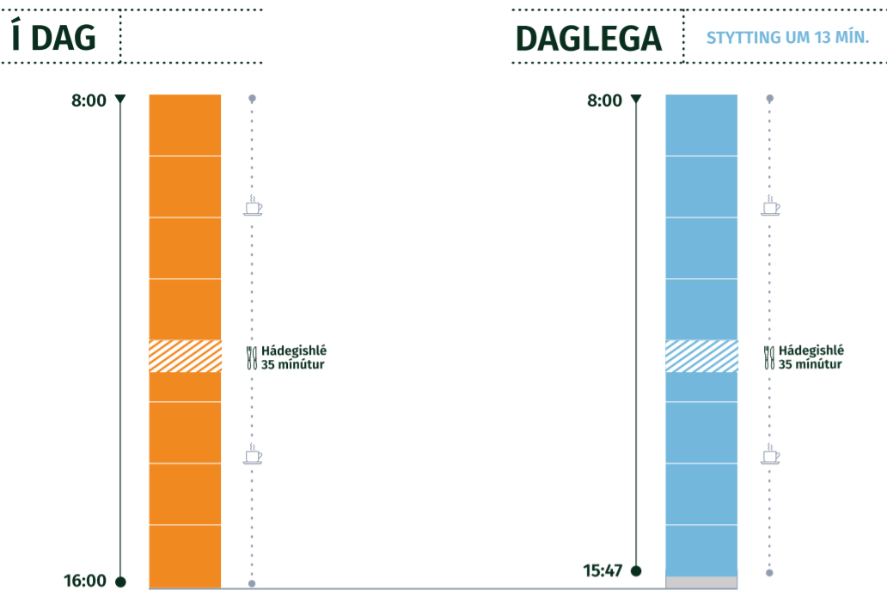
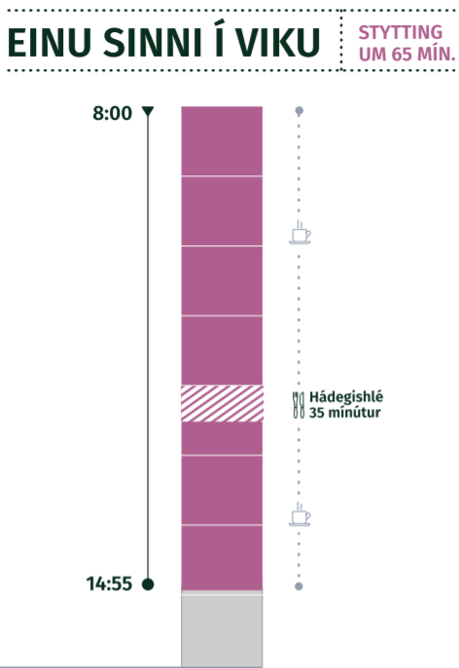
Stytting án breytinga á hléum (Lágmarksstyttingu)
Er 13 mínútur á dag eða 65 mínútur á viku
Þá haldast hlé skv. kjarasamningi óbreytt
Notes:
ATH þetta neysluhlé kemur ekki inn nema hjá fólki sem vinnur lengur en 6 klst á dag.
Dæmi um lágmarksstyttingu : Stytting vinnutíma um 13 mínútur á dag eða 65 mínútur á viku. Neysluhlé teljast ekki til vinnutíma þar sem þau eru á forræði starfsmanns til ráðstöfunar að vild.
Vikuleg stytting: Samfelld stytting tekin út á einum vinnudegi í viku og hefðbundin neysluhlé svo sem 35 mín í matartíma er ekki hluti af vinnudeginum. Vinnutími gæti þá verið frá kl. 8-16 fjóra daga vikunnar en frá 8:00 - 14:55 einn dag í viku.

Slide 9
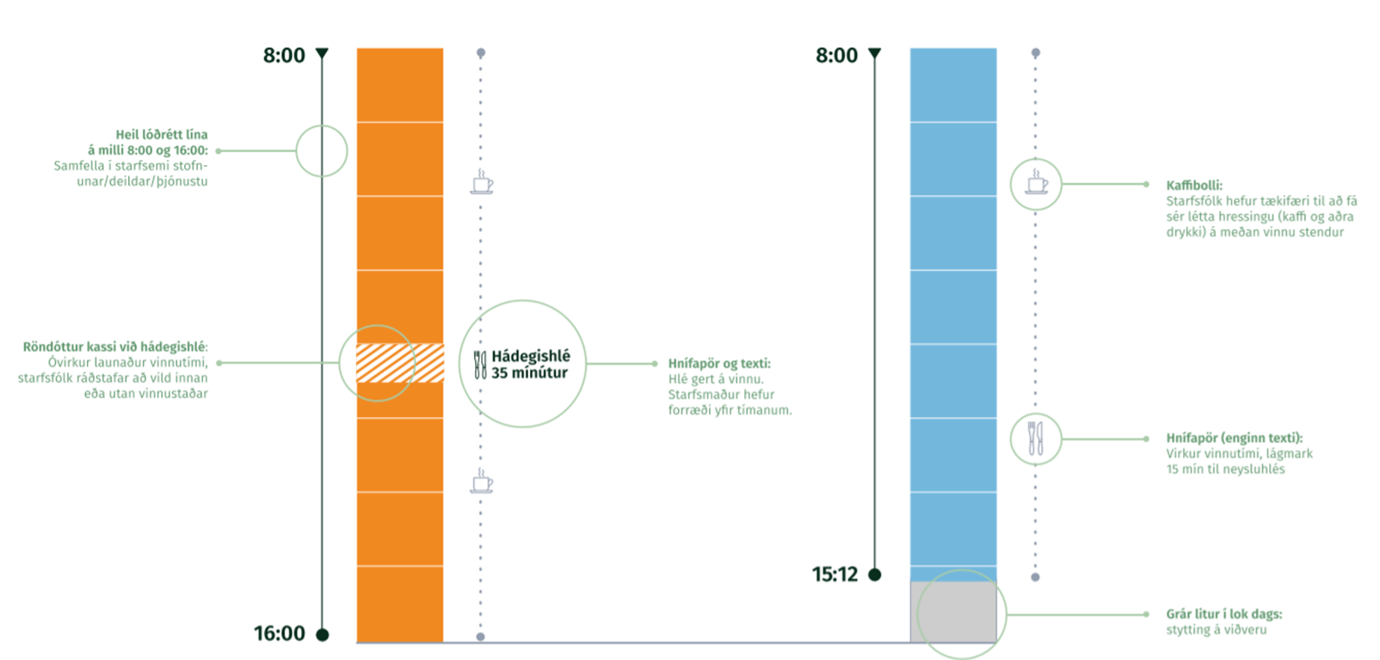
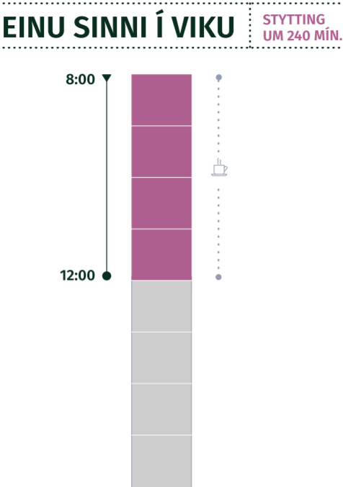
Stytting um 4 klst. á viku
Hámarksstytting
Til að ná fram hámarks styttingu veður grein 3.1 um matar- og kaffitíma á dagvinnutímabili óvirk
Starfsfólk gefur eftir forræði á matar- og kaffitímum og tímalengd hléa verður aðlöguð að styttri vinnuviku
Hlutastarfsfólk getur 240 mín * Starfshlutfall = Stytting á viku (240X48%=115.min) 1.klst og 55 m.min
Notes:
Hámarksstytting: Hlé eru ekki á forræði starfsmanna og viðvera á starfsstað er samfelld. Grein 3.1 um matar- og kaffitíma á dagvinnutímabili óvirk þ.e. gert er ráð fyrir að starfsfólk geti matast á starfsstað en ekki er um skipulögð neysluhlé í skilningi kjarasamnings að ræða.
Tryggja skal starfsfólki a.m.k. samfelldar 15 mínútur á dag til að nærast – Ef það vinnur 6 klst eða meir á dag. dettur þetta viðmið inn.
Dæmi 1: Hefðbundin neysluhlé eru hluti af vinnutímanum og eru því ekki á forræði starfsmannsins. Skipulagið gerir ráð fyrir að samfella sé í vinnudeginum. Dagleg stytting: Hver vinnudagur styttur í upphafi eða lok dags og hefðbundin neysluhlé eru hluti af vinnutímanum. Vinnutími gæti þá til dæmis verið frá kl. 8:00 –15:12.
Vikuleg stytting: Samfelld stytting tekin út á einum vinnudegi í viku og hefðbundin neysluhlé eru hluti af vinnutímanum. Vinnutími gæti þá til dæmis verið frá kl. 8-16 fjóra daga vikunnar en frá kl. 8-12 einn dag í vikunnar.

Slide 10
Greiningarvinna vinnutímahóps - Helstu álagspunktar
Stjórnendur og 100% starfsmenn
Upphaf anna
Mikil ábyrgð og mikið af verkefnum að halda utan um ( Börn, Starfsfólk, Húsnæði, Forráðamenn, skólastjórnendur….
Síbreytilegar aðstæður
Þegar börnin koma
Hlutastarfsfólk
Vegna veikinda starfsfólks
Þegar krakkarnir eru að koma / sækja
Andlegt álag
Notes:
Ráða starfsfólk, koma þeim inn í starfið, skipuleggja starfið ofl.
Vegna veikinda starfsfólk :´Þar sem að stytting vinnuvikunnar hefur verið tekinn upp hefur skammtíma veikindum fækkað.

Slide 11
Greiningarvinna vinnutímahóps - hvernig hægt sé að framkvæma hámarksstyttingu
Markvissari fundir
Fjar fundir
Markvissari Tímastjórnun
Rafrænar lausnir „ Rafrænar undirskriftir“
Vinna heima
Skýra verkaskiptingu
Draga tíma af gólfi
Panta og fá sent það sem er hægt frá birgjum í stað þess að fara á staðinn
Notes:
Við höfum öll Setið fund sem gæti verið miklu styttri – Sumir fundir hefðu jafnvel geta verið eitt email
Fjar fundir hafa reynst vel í Covid – Minni tími sem fer í skutl um borgina
Markvissari tímastjórnun – Koma sér strax í verkinn
Lausnir eins og Vala frístund hafa einfaldið lífið - T.d hægt að taka upp rafrænt val og auðvelda samskipti milli starfsmanna
Gefa stjórnendum meira svigrúm hvar þau vinna skrifstofu vinnuna.
Skýr verkaskipting auðveldar alla liðsvinnu. Góður leiðtogi deilir verkefnum niður til starffólks síns.
Forstöðumenn vildi eiga meiri tíma fyrir skrifstofustörf sem krafist er af þeim.

Slide 12
Greiningarvinna vinnutímahóps – helstu áskoranir við styttingu
Með styttingu á vinnuviku umfram 65 mín er verið að afsala sér að einhverju leyti sveigjanleika sem hefur verið við lýði. (Skrepp)
Matartíminn verður 15 mín / lágmark ef farið er í fulla styttingu. Hjá starfsfólki sem að vinnur lengur 6.klst á dag.
Breyta gömlum vana. 50 ára hefð!
Í könnun sem vinnutíma hópurinn sendi út til starfsmanna, taldi mikill meirihluti þátttakanda að stytting vinnuvikunnar væri möguleg.

Slide 13
Niðurstöður greiningarvinnu vinnutímahóps
Hlutastarfsfólk á frístundaheimilum og Hofsins eru nú þegar að nýta sér hámarsstyttingu, þar að segja þau mæta 20 seinna eða fara fyrr. Aukning verður einungis þegar þú ert kominn yfir 43% starfshlutfall og þá um 1 mínútu á dag / 50 % starfsmaður 24.mínútur á dag.
Fá fleiri mínútur ef farið er í lágmarksstyttingu. Halda 20 mínútum og fá hlutfall af 13 mínútum.
Meirihluti starfsmanna upplifa sveigjanleika í starfi sínu.
Með fullri styttingu sem tekinn er út t.d vikulega taldi starffólk að ekki væri jafnmikil þörf á sveigjanleika því þau töldu að þau myndu skipuleggja skrepp á þeim tíma sem þau taka út styttinguna.

Slide 14
Dæmi um útfærslur á Hámarks styttingu vinnutímans
Notes:
ATH : 20 mínútur er nú þegar : 5x20 : 100 min
Allt fyrir neðan 43 % er sama stytting er nú þegar ef farið er í Hámarksstyttingu.
6,5 mínútu lágmarksstytting
4,5 mínútur hámarksstytting

Slide 15
Skipta niður í umræðu hópa
Umræðustjórar leiða umræðuna og rita
Síðan fylla allir út stutta könnun í lokinn
Könnunin er að finna á www.tjornin.is/stytting
Stutt lokaorð og fundi slitið

Slide 16
1. Hvaða tækifæri felast í styttingu vinnutímans fyrir þig?
Einstaklingsvinna og miðlun

Slide 17
2. Hver gæti ávinningur starfsstaðarins verið?
Einstaklingsvinna og miðlun

Slide 18
3. Hverjar eru ykkar hugmyndir að umbótum svo unnt sé að koma á styttingu vinnutímans?
Leitað er eftir mörgum hugmyndum sem vinnutímahópurinn mun nýta í vinnu sinni.
Í samtalinu á þessu stigi er lagt til að miða við 4 klst. styttingu.
Hugarflug

Slide 19
Umræðupunktar fyrir umbótasamtal
Er of mikið eða of lítið af fundum?
Eru fundir vel undirbúnir?
Er fundum vel stýrt?
Er hægt að einbeita sér að einu eða fáum verkefnum í einu?
Er hægt að vinna verkefni betur til að fyrirbyggja að vinna þurfi þau aftur?
Er hægt að minnka undantekningar frá verkferlum/vinnulagi?
Er hægt að vinna sér í haginn fyrir árstíðabundnar sveiflur?
Er eingöngu verið að skrá nauðsynlegar eða gagnlegar upplýsingar?
Er verið að skrá inn sömu upplýsingar oftar en einu sinni?
Er verið að skrá inn sömu upplýsingar í mismunandi kerfi?
Er hægt að minnka ferðatíma, flutning eða tilfærslu starfsfólks milli staða?
Má nýta fjarfundabúnað betur?
Er hægt að bæta tímastjórnun með betri tækni?
Eru uppfærðar og réttar upplýsingar aðgengilegar?
Tala upplýsingakerfin saman?
Er verið að safna og vista óþarfa gögnum?
Er hægt að stytta tíma við leit að gögnum?
Er hægt að stytta biðtíma vegna yfirferðar/yfirlesturs á gögnum?
Er verkaskipting skýr?
Er ábyrgðasvið skýrt?
Er skýrt hver hefur heimild til ákvarðana?
Er hægt að hraða veitingu samþykkis til að forðast tafir?
Er jafnræði í dreifingu verkefna?
Er dreifing verkefna góð eða eiga mál það til að stoppa hjá einum/fáum?
Er góð samvinna milli starfsfólks, sviða og deilda?
Hafa allir fengið viðeigandi þjálfun til starfa?
Er hægt að draga úr skreppi?
Er hægt að draga úr eða senda á markvissari hóp tölvupósta?
Er hægt að spara tíma með markvissari námskeiðum eða fræðslu? S.s. með fjarnámi? Ef hæfni starfsfólks fullnýtt?
Er upplýsingaflæði gott?
Er gott vinnunæði?
Er starfsandinn góður?
Eru áherslur og forgangsröðun skýr?

Slide 20
4. Hversu mikið viltu stytta vinnutímann?
Skoðanakönnun þar sem hver og einn gefur upp vikulega vinnutímastyttingu sem honum/henni hugnast. Niðurstöðurnar eru leiðbeinandi fyrir vinnutímahóp.
Skoðanakönnun

Slide 21
5. Hvernig útfærsla á styttingu vinnutímans hentar starfsfólki og starfseminni miðað við styttri vinnutíma?
Leitað er eftir hugmyndum að vinnutímaskipulagi sem er líklegt til að ganga upp á vinnustaðnum og nýtist starfsfólki.
Dæmi um útfærslur | Full stytting:4 klst /viku | Lágmark:65 mín/viku
Dagleg stytting | 48 mín | 13 mín
Stytting tvisvar í viku | 2 klst | 30 mín
Vikuleg stytting | 4 klst/hálfur dagur | 1 klst og 5 mín
Stytting á tveggja vikna fresti | 8 klst/heill dagur | 2 klst og 10 mín

Slide 22
Breytingar á vinnufyrirkomulagi kalla á
Að traust ríki milli starfsfólks og stjórnenda um breytta vinnutilhögun með styttri vinnuviku
Að allir aðilar tileinki sér nýja starfshætti þegar samþykkt tillaga um styttingu liggur fyrir

Slide 23
Næstu skref
Vinnutímahópur vinnur úr hugmyndunum og mótar tillögur
Fulltrúar úr vinnutímahópi kynna tillögurnar á samráðsfundi með öðrum starfsstöðvum og fá að heyra tillögur annarra
Vinnutímahópur þróar eftir atvikum tillögurnar frekar að loknum samráðsfundi með fulltrúum annarra starfsstaða
Tillögur kynntar
Atkvæðagreiðsla

Slide 24
Fyrirspurnir / ábendingar
gunnar.hrafn.arnarsson@rvkfri.is
betrivinnutimi.is
https://www.styttri.is/

Slide 25
Takk fyrir!
Vinnutímahópinn Tjarnarinnar
Gunnar Hrafn Arnarsson fjármálastjóri
Kristófer Nökkvi Sigurðsson forstöðumaður á frístundaheimili
Kristín Þöll Sigurðardóttir frístundafræðingur
Isidora Glisic hlutastarfsmaður á frístundaheimili
Vigfús Karl Steinsson hlutastarfsmaður í félagsmiðstöð
Eva Halldóra Guðmundsdóttir forstöðukona í félagsmiðstöð
Ábendingar berist á mannaudur@reykjavik.is
Síðast uppfært í ágúst 2020

